Slide 1



CHÍNH TẢ
VẦNG TRĂNG QUÊ EM
Notes:
本PPT模板部分元素使用了幻灯片母版制作。如果需要修改，点击-视图-幻灯片母版-修改；完成后关闭编辑母版即可。

Slide 2
- Nghe - viết chính xác, trình bày đúng bài Vầng trăng quê em.
- Làm đúng bài tập phân biệt âm đầu, dấu thanh dễ viết lẫn d/r/gi hoặc ăc/ăt.
Giáo dục HS ý thức viết chữ đẹp, giữ vở sạch
MỤC TIÊU

Slide 3
Chính tả
Vầng trăng quê em
Vầng trăng vàng thắm đang từ từ nhô lên sau lũy tre làng. Làn gió nồm nam thổi mát rượi. Trăng óng ánh trên hàm răng, trăng đậu vào đáy mắt. Trăng ôm ấp mái tóc bạc của các cụ già.
Khuya. Làng quê em đã vào giấc ngủ. Chỉ có vầng trăng vẫn thao thức như canh gác trong đêm.

Slide 4
HƯỚNG DẪN TÌM HIỂU NỘI DUNG ĐOẠN VIẾT
Vầng trăng đang nhô lên được tả đẹp như thế nào ?
Trăng óng ánh trên hàm răng, trăng đậu vào đáy mắt. Trăng ôm ấp mái tóc bạc của các cụ già.

Slide 5
HƯỚNG DẪN TRÌNH BÀY ĐOẠN VIẾT
Bài viết được chia thành mấy đoạn?
Bài viết được chia thành 2 đoạn.
Trong bài viết có những chữ nào được viết hoa? Vì sao?
Vầng, Làn, Trăng, Khuya, Làng, Chỉ

Slide 6
HƯỚNG DẪN VIẾT TỪ KHÓ
lũy tre
, gió nồm
, giấc ngủ

Slide 7

VIẾT CHÍNH TẢ
1- Tư thế ngồi viết:
Lưng thẳng, không tì ngực xuống bàn.
Đầu hơi cúi.
Mắt cách vở khoảng 25 đến 30 cm.
Tay phải cầm bút.
Tay trái tì nhẹ lên mép vở để giữ.
Hai chân để song song thoải mái.
Không gian yên tĩnh, hạn chế tiếng ồn, đủ ánh sáng.

Slide 8
Chính tả
Vầng trăng quê em
Vầng trăng vàng thắm đang từ từ nhô lên sau lũy tre làng. Làn gió nồm nam thổi mát rượi. Trăng óng ánh trên hàm răng, trăng đậu vào đáy mắt. Trăng ôm ấp mái tóc bạc của các cụ già.
Khuya. Làng quê em đã vào giấc ngủ. Chỉ có vầng trăng vẫn thao thức như canh gác trong đêm.

Slide 9
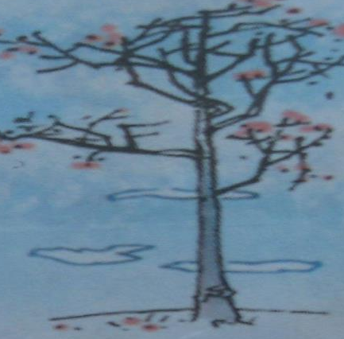
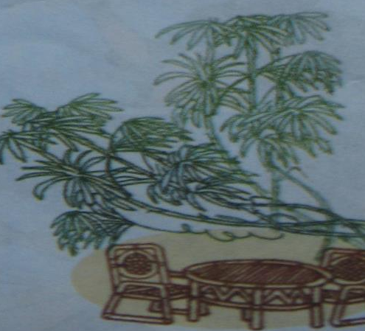
BÀI 2: a)Em chọn những tiếng nào trong ngoặc đơn để điền vào chỗ trống? Giải câu đố.
(dì/gì, rẻo/dẻo, ra/ da, duyên/ ruyên)
Cây gai mọc đầy mình
Tên gọi như thể bồng bềnh bay lên
Vừa thanh, vừa ,lại bền
Làm bàn ghế, đẹp bao người?
(Là cây gì?)
(gì/rì, díu dan/ ríu ran)
Cây … hoa đỏ như son
Tên gọi như thể thổi cơm ăn liền
Tháng ba, đàn sáo huyên thuyên
đến đậu đầy trên các cành?
(Là cây gì?)

Slide 10
CHÀO TẠM BIỆT

